Slide 1
Bestanden overzetten met SecureTransfer via de rijkscloud

Slide 2
Inhoudsopgave
Handig om te weten en meer informatie
Startscherm
Verstuur bericht naar medewerkers stap 1
Bevestig uw e-mailadres
Verstuur bericht naar medewerkers stap 2
Aanvullende gegevens
Rapportage verstuurd bericht
Einde

Slide 3
Handig om te weten
De omvang van het aantal tegelijkertijd te verzenden bestanden is beperkt tot maximaal 100 GB bij normaal gebruik. Alle te verzenden bestanden per bericht moeten binnen 1 uur geupload zijn.
SectureTransfer is veilig, omdat gebruik wordt gemaakt van een cloud van de overheid (OverheidsDataCenter Noord)
Meer informatie
Hulp nodig met inloggen of een bestand versturen? Download de handleiding online of open deze in de bijlage.

Slide 4
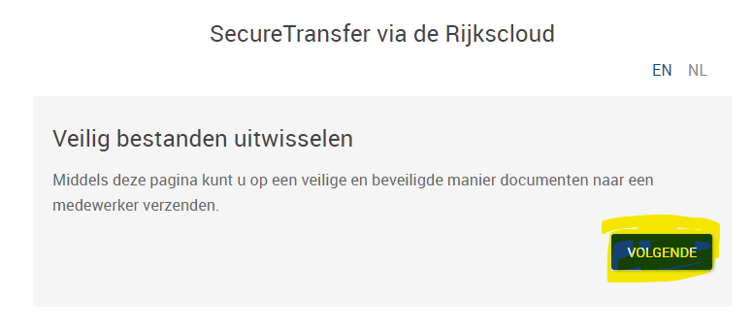
Startscherm
Ga naar: ODCN Secure Transfer (rijkscloud.nl)
Klik op volgende

Slide 5
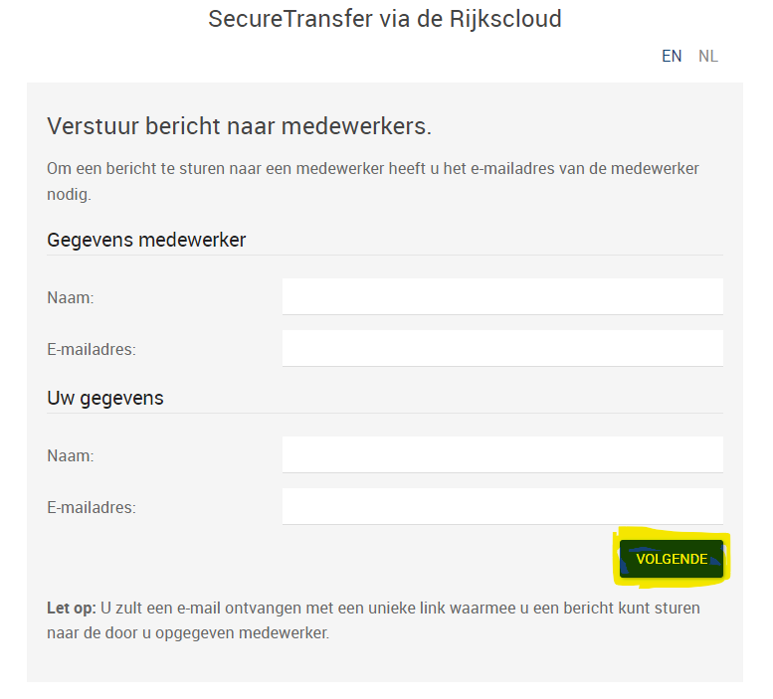
Verstuur bericht naar medewerkers stap 1
Om bestanden te versturen moet u bij Gegevens medewerker de (volledige) naam en (zakelijke) e-mailadres van de ontvanger in typen: Postbus IBPVTH en postbusibpvth@minienw.nl
Vervolgens moet u bij uw gegevens, uw (volledige) naam en (zakelijke) emailadres typen.
Klik op volgende

Slide 6
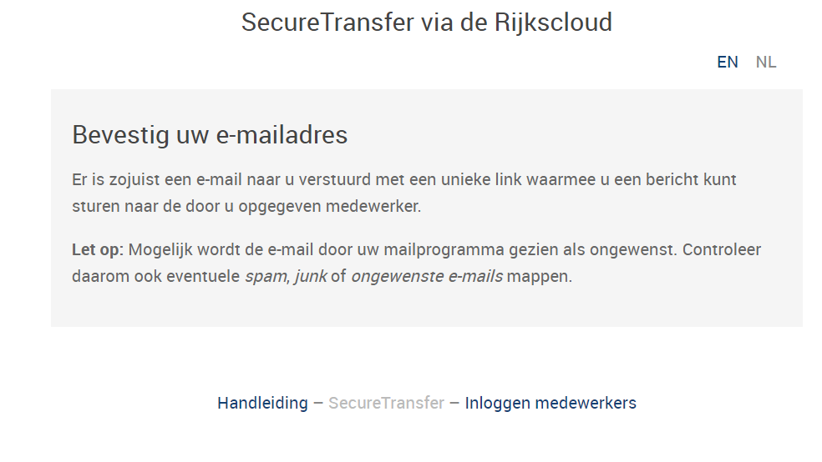
Bevestig uw e-mailadres
In de door u opgegeven e-mail komt een e-mail binnen van: no-reply-securetransfer@rijkscloud.nl. Met als onderwerp verstuur bericht naar ......
Deze mail bevat tevens een link naar een website van de Rijkscloud waarmee de documenten kunnen worden toegevoegd.
Let op deze mail kan ook in de spam belanden
Let op de link heeft een vervaltermijn van 5 dagen, startend nadat je op de vorige webpagina de benodigde gegevens heb achtergelaten.

Slide 7
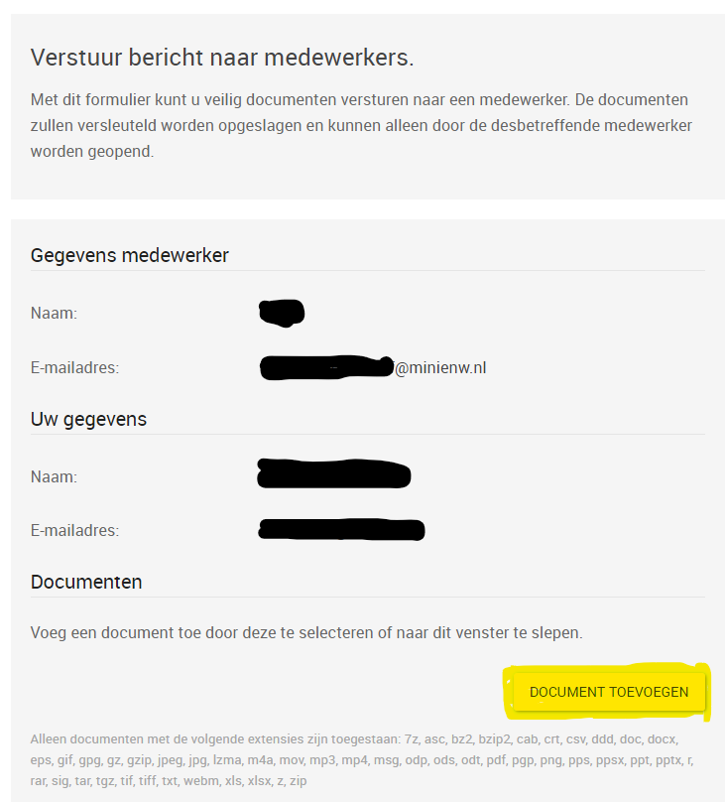
Verstuur bericht naar medewerkers stap 2
Via document toevoegen kunt de volgende bestandstypen uploaden:7z, asc, bz2, bzip2, cab, crt, csv, ddd, doc, docx, eps, gif, gpg, gz, gzip, jpeg, jpg, lzma, m4a, mov, mp3, mp4, msg, odp, ods, odt, pdf, pgp, png, pps, ppsx, ppt, pptx, r, rar, sig, tar, tgz, tif, tiff, txt, webm, xls, xlsx, z en zip

Slide 8
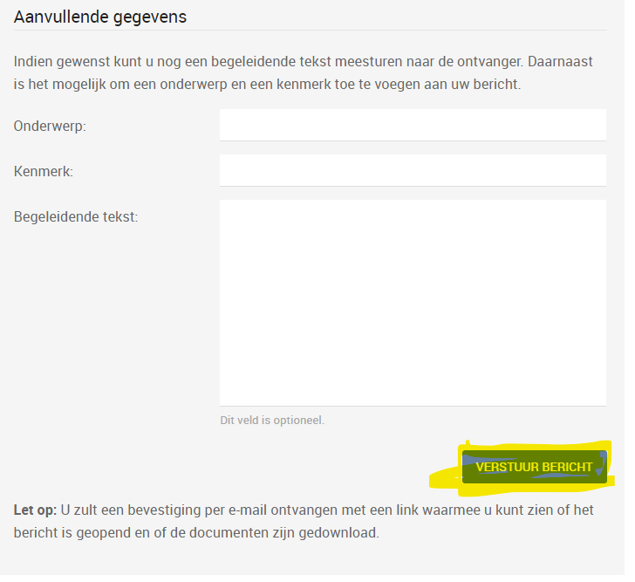
Aanvullende gegevens
Eventueel kunt indien gewenst nog een onderwerp, kenmerk en begeleidende tekst toevoegen.
Als u klaar bent klikt u op verstuur bericht waarna het bericht wordt verzonden en de ontvanger een mail krijgt naar een webpagina.
Hierna kan de ontvanger de bestanden downloaden en uploaden naar Content manager.

Slide 9
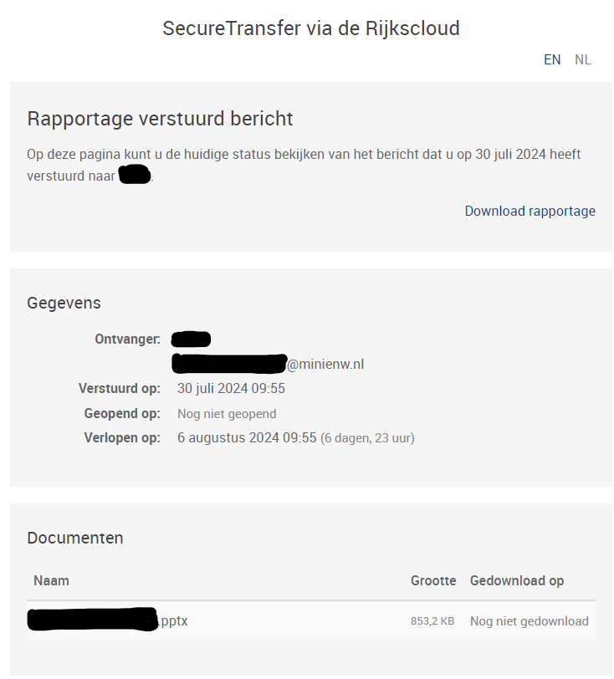
Rapportage verstuurd bericht
U krijgt een e-mail met daarin een link naar een webpagina van SecureTransfer. Hierin staan de gegevens zoals de vervaldatum en of de documenten al zijn gedownload.

Slide 10
Einde

